Slide 1
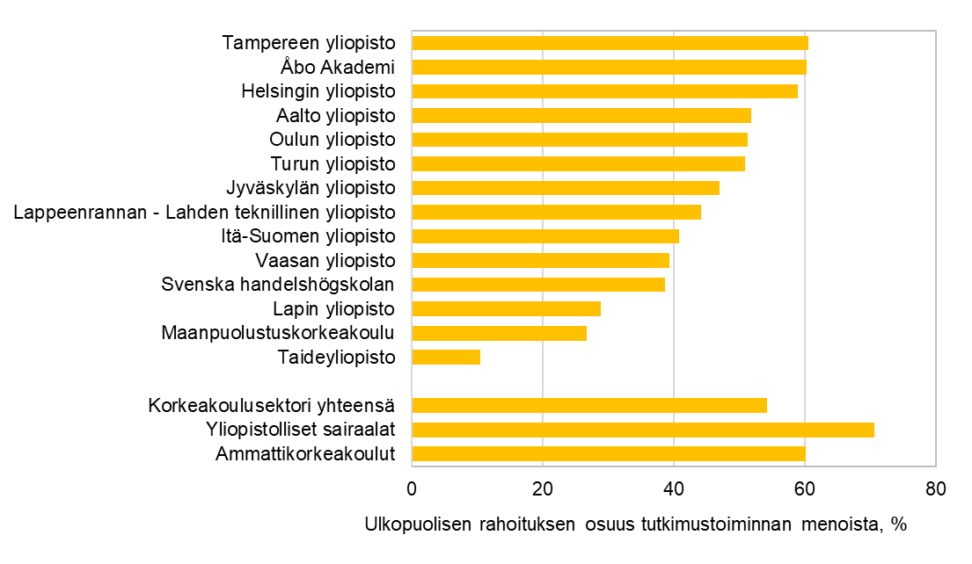
Ulkopuolisen rahoituksen osuus korkeakoulujen tutkimus- ja kehittämistoiminnasta 2022
SeutuNet
Lähde: Tilastokeskus

